Slide 1

Název školy:
Speciální základní škola,Louny
Poděbradova640, příspěvková organizace
Autor: Mgr. Erika Pospíšilová
Název materiálu:
VY__32_INOVACE_06_IV_Z6_mírný_pás
Téma :Přírodní oblasti světa - Mírný pás
Číslo projektu: CZ.1.07/1.4.00/21.3407

Slide 2
ANOTACE
Prezentace je určena pro žáky 6. ročníku praktické ZŠ, k výuce zeměpisu
Prezentace na interaktivní tabuli
Prezentace je určena pro získání a upevnění informací o mírném pásu, o přírodních podmínkách, poloze ve světě, lesích a stepích, zvířatech v něm žijících, strana 11. je určena k samostatnému opakování- kde přiřazuje správné odpovědi, následně vše zkontroluje
Pomůcky: interaktivní pero, fixy na interaktivní tabuli,
mapa světa, tisk str. 11, psací potřeby
Inovace: interaktivní způsob učení, interaktivní procvičování nového učiva
Metodický pokyn: pozorně čti, odpověz na otázky, přiřaď správné odpovědi

Slide 3
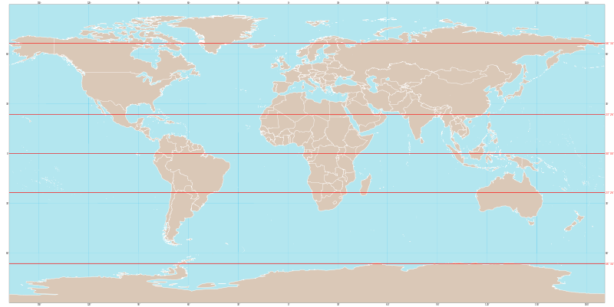
Mírný pás
Mírný pás
Mírný pás

Slide 4
Pásmo jehličnatých lesů
Pásmo smíšených a listnatých lesů
Mírný pás
Pásmo stepí

Slide 5
Pásmo jehličnatých lesů
Nachází se na severním okraji mírného pásu

Slide 6
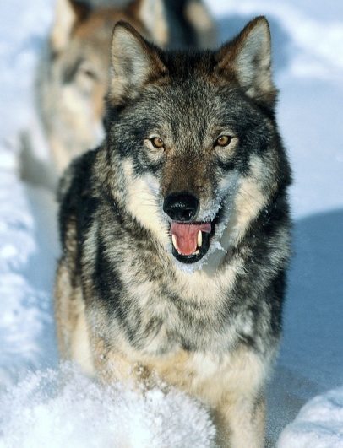
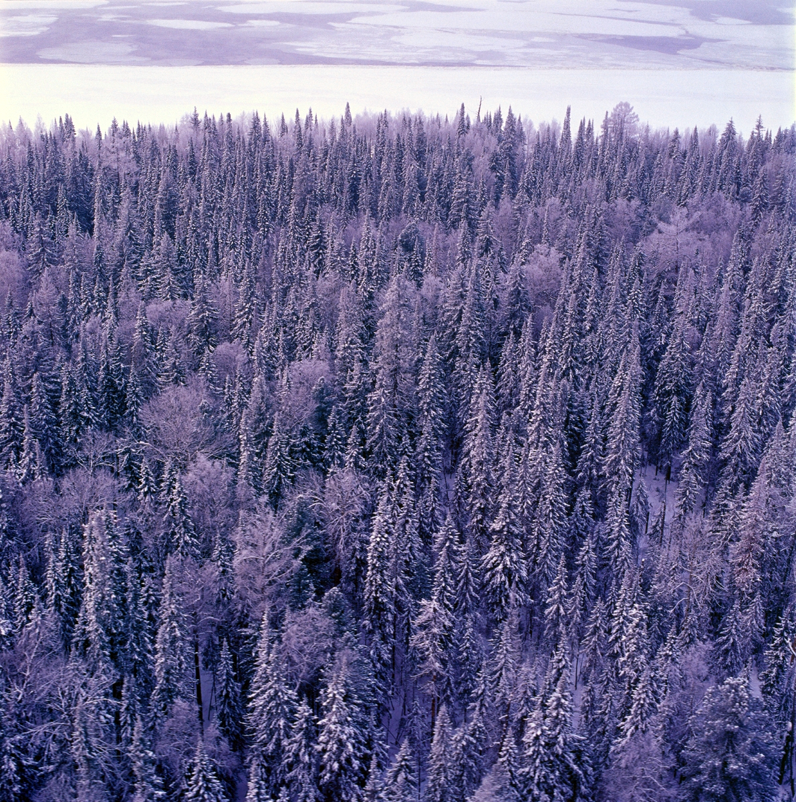
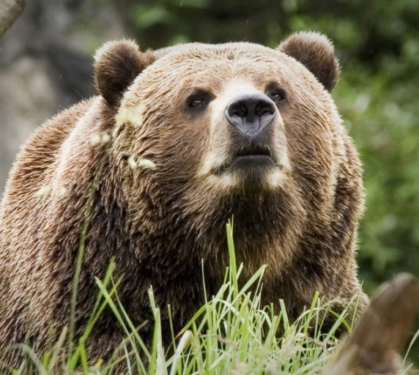
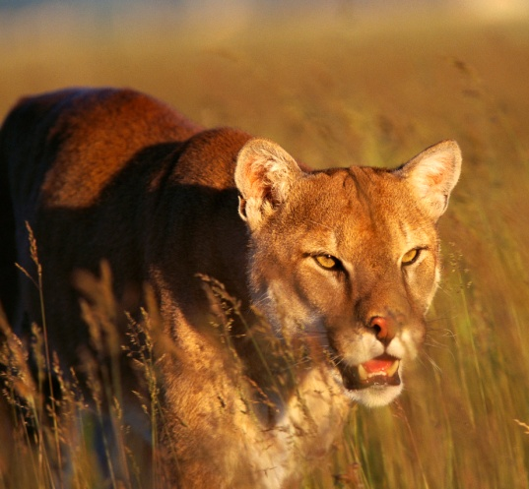
Pásmo jehličnatých lesů
smrk
jedle
modřín
borovice

Slide 7
Pásmo smíšených a listnatých lesů
ČR leží v
této oblasti

Slide 8
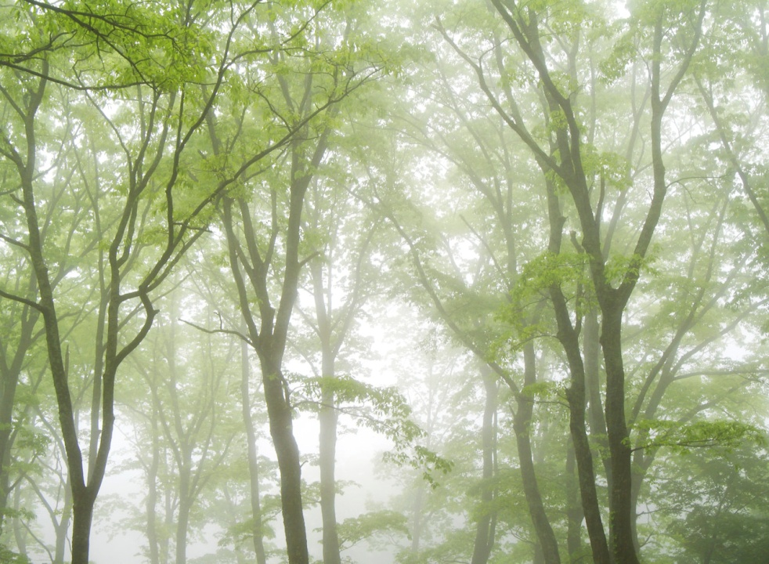
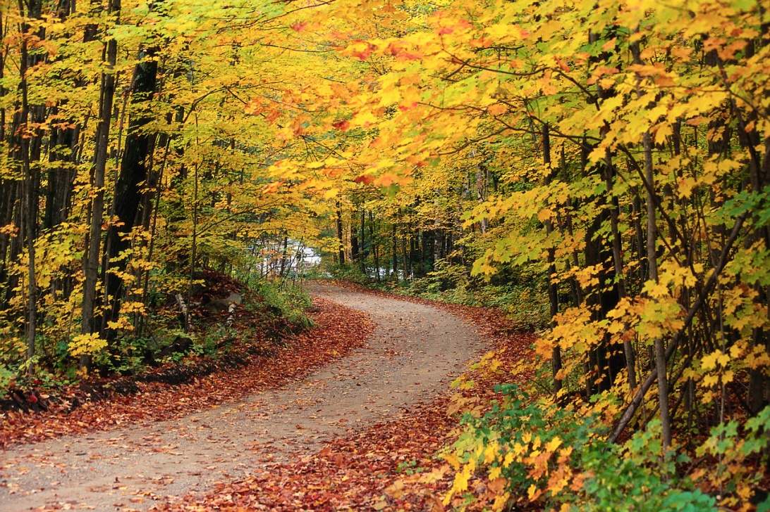
Pásmo smíšených a listnatých lesů

Slide 9
Stepi
Suchá, horká léta a velmi chladné zimy
V Americe = prérie, pampy

Slide 10
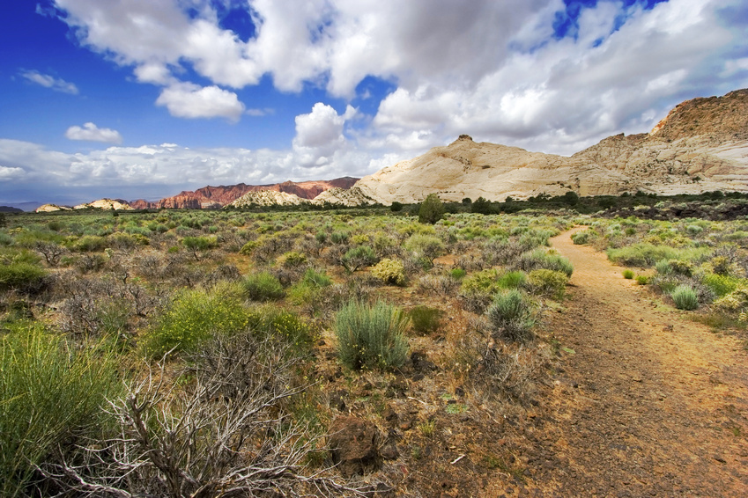
Stepi

Slide 11
Test - přiřazování
Pásmo jehličnatých lesů se nachází na …………. mírného pásu.
ČR se nachází v pásmu ……………………
Bizona bychom nalezli ve ………….
V Americe se říká stepím ………………
Pásmo jehličnatých, smíšených, listnatých lesů a stepi tvoří ……………….
smíšených a listnatých lesů
severním okraji
stepích
prérie a pampy
mírný pás

Slide 12
Použité zdroje
Mapa s rovnoběžkami- THESEVENSEAS. wikipedia [online]. Dostupný na WWW: http://en.wikipedia.org/wiki/File:World_map_with_major_latitude_circles.svg
Ostatní obrázky- Dostupné z WWW : klipart http://office.microsoft.com
KORTUS, František; TEPLÝ, František. Praktický zeměpis. Praha: PARTA, s.r.o., 2009, ISBN 978-80-7320-148-7.
Vše citováno dne:[2012-10-02]

